Slide 1

MBPO算法

Slide 2
01 简介
02 MBPO算法的思想
03 MBPO算法的过程
04 MBPO算法的代码
目 录

Slide 3

01 简介
深度强化学习算法自提出以来，常用于Atari Game、围棋、DOTA、星际等虚拟场景中。人们通常将这种不建立环境模型，仅依靠实际环境的采样数据进行训练学习的强化学习算法称为无模型强化学习（Model-Free Reinforcement Learning，MFRL）算法，也即是不依赖于环境模型的强化学习算法。这种方法适合应用于深度神经网络的框架，人们将大量数据以Mini-Batch的形式传入神经网络，可以对价值网络或者策略网络进行非常高效的训练。

Slide 4
01 简介
然而，MFRL发展中遇到的一个困境：数据采集效率（Sample Efficiency）太低。在有监督或无监督学习中，人们构建一个目标函数，通过梯度下降（或上升）的方式，不断趋近理想结果。与有监督/无监督学习不同的是，强化学习属于一种试错的学习范式，当前策略的采样结果如果无法有效帮助当前策略进行提升，则可以认为当前试错的采样结果是无效采样。在MFRL训练过程中，智能体有大量的交互采样属于无效采样，这些采样没有对行动策略的改进产生明显的影响。为了解决无模型强化学习中的这一数据效率低下的问题，人们开始转向基于模型强化学习（Model-Based Reinforcement Learning，MBRL）的方法。
MBRL的基本思想在于首先建立一个环境的动态模型，然后在建立的环境模型中训练智能体的行动策略，通过这种方式，实现数据效率的提升。

Slide 5
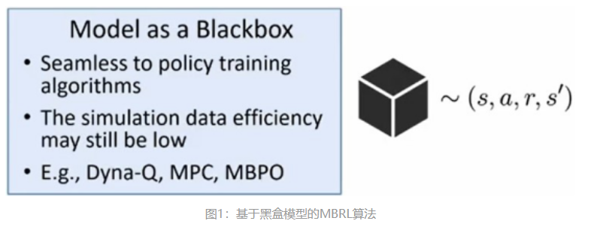
01 简介
关于MBRL的进一步分类，其主要包括黑盒模型与白盒模型两类：
黑盒模型中，环境模型的构造是未知的，仅作为数据的采样来源。由于采样数据来自于黑盒模型，而不是和真实环境交互得到，因此这些来自模型的采样数据不计入数据采样效率的计算中。虽然从计算结果来看MFBL的数据采样效率较高，但由于训练过程中使用了大量基于模型采样的数据，因此从采样数据总量上来看，实际采样了更多的数据。常用的基于黑盒模型的MBRL算法包括Dyna-Q、MPC、MBPO等。

Slide 6
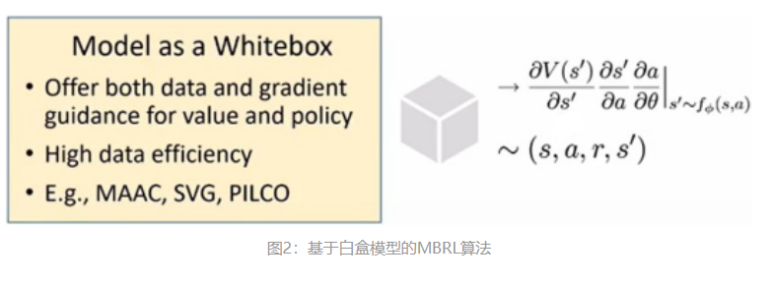
01 简介
白盒模型中，环境模型的构造是已知的，可以将模型中状态的价值函数直接对策略的参数进行求导，从而实现对策略的更新。常用的基于白盒模型的MBRL算法包括MAAC、SVG、PILCO等。

Slide 7
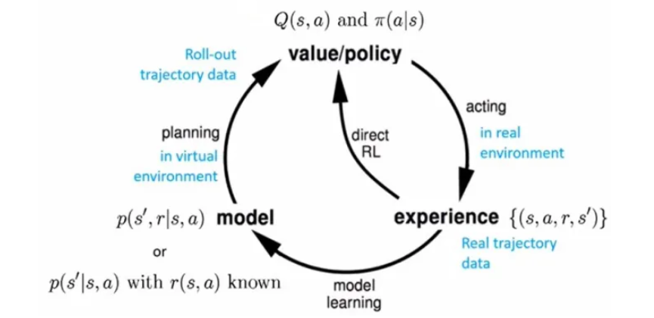
02 MBPO算法的思想
在看MBPO算法之前，我们可以先回顾一下Dyna算法：我们还可以将Q-Planning与Q-Learning结合在一起，形成 Dyna算法。Dyna算法提出于90年代早期，完整的流程示意图如下所示。
Notes:
两个队伍，当有敌人在以自己为中心的3*3的矩阵范围是，可以对其进行攻击，初始化，每个人有3点血，每攻击一下，减少1点血，当减少到0是，则死亡

Slide 8
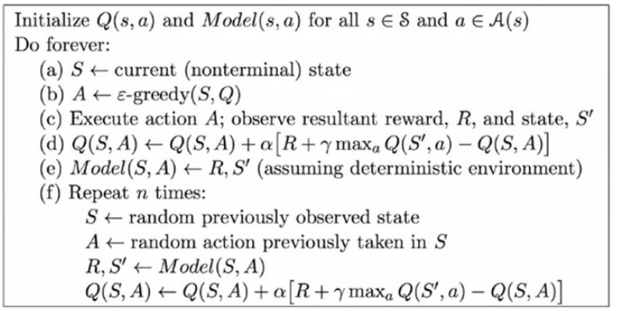
03 MBPO算法的过程
在Dyna算法中，首先通过智能体与实际环境的交互进行一步正常的Q-Learning操作，然后通过与实际环境交互时使用的State、Action，传入环境模型中进行Q-Planning操作，真实环境中进行一步Q-Learning操作，对应环境模型中进行n步Q-Planning操作。实际环境中的采样与模型中的采样具有1：n的关系，通过这种方式来提升训练过程中的Sample efficiency。
Notes:
DPG 决定策略梯度 ，可以解决连续性问题，比如说机械臂的运动。用在神经网络上之后就变成了DDPG

Slide 9
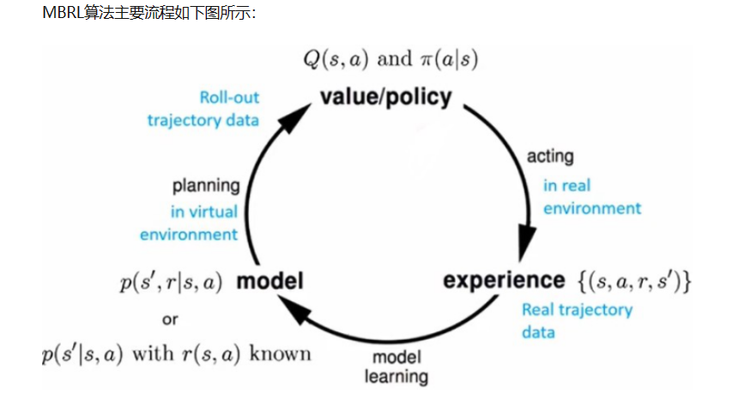
03 MBPO算法的过程
接下来，介绍一下基于黑盒模型的MBRL算法。这里环境模型的构造未知，通过采集更多数据的方法来进行策略训练。这样处理的一大优势在于算法具有更好的普适性，可以和几乎所有无模型强化学习方法结合。

Slide 10
03 MBPO算法的过程
首先，当前的价值函数Q(s, a)以及策略函数π(a | s)与真实环境进行交互，完成交互后采样出环境反馈的数据Experience{(s, a, r, s’)}。然后通过采样出的数据来训练建立的环境模型p(s’, r | s, a )，环境的模型本质上是通过输入的当前状态State以及采取的动作Action，来预测产生的Reward以及下一步的状态State，很多情况下Reward是根据先验规则或领域知识生成，这时模型只预测下一步的状态State即可。接下来在当前模型中进行Plannning，也就是通过当前模型进行数据的采样，通过数据采样的结果去训练新一轮的价值函数Q(s, a)以及策略函数π(a | s)。

Slide 11
04 MBPO算法的过程
MBPO 算法基于以下两个关键的观察： (1) 随着环境模型的推演步数变长，模型累积的复合误差会快速增加，使得环境模型得出的结果变得很不可靠； (2) 必须要权衡推演步数增加后模型增加的误差带来的负面作用与步数增加后使得训练的策略更优的正面作用，二者的权衡决定了推演的步数
MBPO 算法在这两个观察的基础之上，提出只使用模型来从之前访问过的真实状态开始进行较短步数的推演，而非从初始状态开始进行完整的推演。这就是 MBPO 中的分支推演（branched rollout）的概念，即在原来真实环境中采样的轨迹上面推演出新的“短分支”，下图所示。这样做可以使模型的累积误差不至于过大，从而保证最后的采样效率和策略表现。

Slide 12
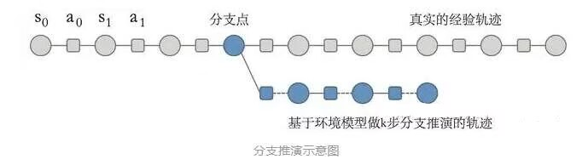
04 MBPO算法的过程

Slide 13

04 MBPO算法的过程
在这个过程中，分叉后的推演步数k的取值起着重要的作用，人们推导了一个Bound的计算方式：
我们的目标就是减小右边的第二项，找到能够让该项最小化的 k ，就能够最小化策略在环境模型和真实模型下的偏移。但是根据上式进行计算，发现只有 k=0 时bound最小，对应着完全不使用环境模型，也就是完全使用真实模型进行交互，这是符合直觉的，这也是不合理的，毕竟我们的目的就是为了减少与真实环境交互的次数，提高采样效率。

Slide 14
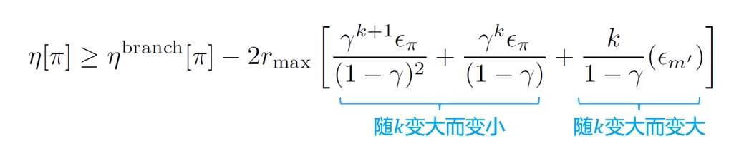
04 MBPO算法的过程
为了解决这一问题，人们重新查验推导过程，发现其中一步的中使用了基于之前时刻的Policy采样得到的数据分布，此时如果换成使用当前时刻的Policy采样得到的数据分布，如下所示：
也就是说，当基于环境模型与真实环境之间的误差相比策略自身所导致的偏移足够小时，则k>0的时候会得到Bound值最小的情形。

Slide 15
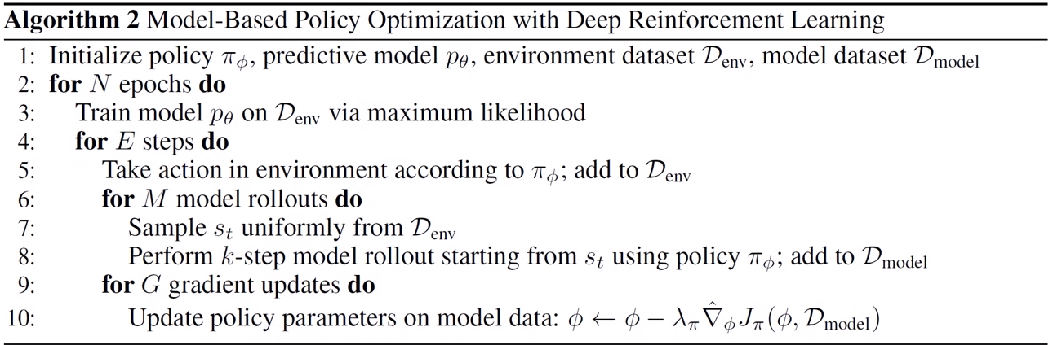
04 MBPO算法的过程

Slide 16
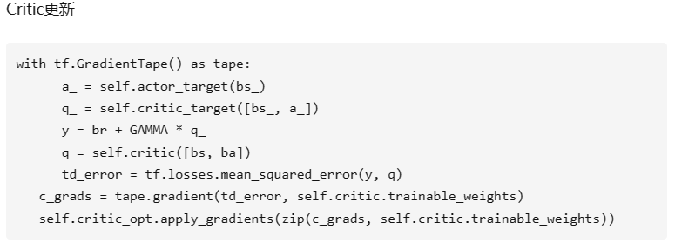
04 MBPO算法的代码

Slide 17
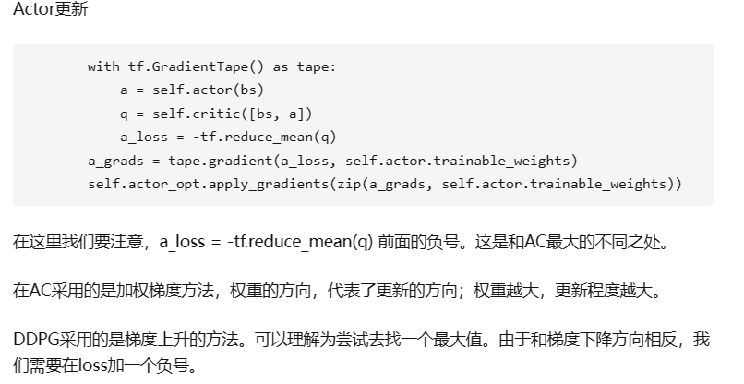
04 MBPO算法的代码

